Slide 1
Préparation de seringues intra-tumorales en virothérapie oncolytique - Analyse de risques a priori
Charles-Patrick Mortier – Interne en pharmacie
Notes:
Je vais vous présenter une étude de risque que nous avons mené au CEM. Cette étude avais pour but de fiabiliser…
Suite à la mise en place récente d’une nouvelle étude clinique
S’agissant d’une activité nouvelle, nous avons souhaité évaluer notre processus de fabrication afin de le fiabiliser

Slide 2
Préparation de seringues intra-tumorales en virothérapie oncolytique Analyse de risques a priori
Pexastimogene devacirepvec
Indication
Carcinome Hépatocellulaire
Réglementation
Médicaments de Thérapeutique Innovante (MTI)
OGM
Virus de la vaccine modifié
Recommandations Haut Conseil Biotechnologies
Locaux et équipements
ZAC Classe C dédiée virus oncolytiques
PSM IIb
Notes:
Matériel génétique modifié
Thymidine kinase:
Rôle central dans la réplication virale
Grande quantité « disponible » dans cellule cancéreuse
Réplication cellules tumorales
Cellules saines épargnées
GM-CSF
Activation réponse tumorale
Lyse cellule

Slide 3
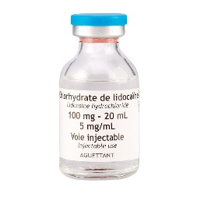
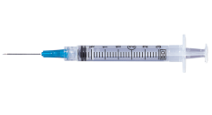
Préparation de seringues intra-tumorales en virothérapie oncolytique Analyse de risques a priori
Pexastimogene devacirepvec
Préparation
Seringues
Intra-tumorales
Site tumoral n°1
Diamètre X
Volume x
Suspension virale
Stockage -70°C
Décongélation 15 min
Site tumoral n°2
Diamètre Y
Volume y
Mise en suspension
Dispositif de mélange
Site tumoral n°3
Diamètre Z
Volume z
Solution tampon
NaCl 0,9%
+ Bicarbonate de Na
…
Notes:
Solution mère puis répartition dans seringues
Intégralité du flacon doit être administré

Slide 4
Préparation de seringues intra-tumorales en virothérapie oncolytique Analyse de risques a priori
Etude de risques – Matériels et méthodes
Recommandations MTI
SFPO - HCB
Elaboration mode opératoire
Analyse de risque a priori
Méthode AMDEC
Cotation Fréquence & Gravité (1-4)
Simulations
Binôme PPH/ Pharmacien
2 équipes distinctes
Optimisations - Actions correctives
Adaptation du mode opératoire
Notes:
Expliquer Théorie en premier puis positionner // simulation
Etude de risques s’inscrit dans
« fiabiliser »

Slide 5
Préparation de seringues intra-tumorales en virothérapie oncolytique Analyse de risques a priori
Etude de risques – Résultats
Notes:
Risques mis en évidence

Slide 6
Préparation de seringues intra-tumorales en virothérapie oncolytique Analyse de risques a priori
Etude de risques – Résultats
Risques liés à la voie d’administration intra-tumorale
Optimisation de l’homogénéité de la solution mère
Limitation du volume mort du dispositif mélangeur
Notes:
Bien expliquer la ligne en totalité
Protocole du promoteur exige que l’intégralité du flacon soit administré
Sinon déviation // protocole
Photos poches vide, robinet trois voies, flacon vide. -> pb flacon vide -> aiguille.
Robinet trois voie, adapté pour volume inférieur à 60ml.
Pb poche vide -> volume mort.

Slide 7
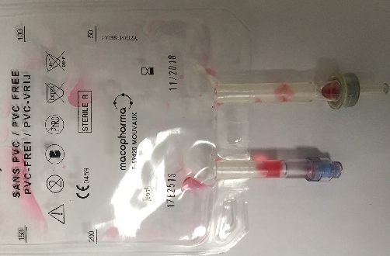
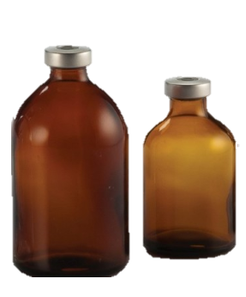
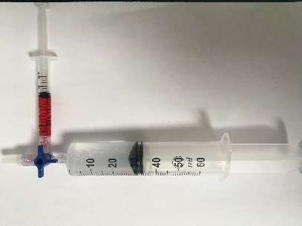
Préparation de seringues intra-tumorales en virothérapie oncolytique Analyse de risques a priori
Etude de risques – Résultats
Risques liés à la voie d’administration intra-tumorale
Choix dispositif de mélange
Dispositif | Poche vide | Flacon vide | Seringues + Robinet 3 voies
 | Ø aiguille | Volume mort faible Homogénéisation | Faible volume mort
 | Volume mort | Manipulation à l’aiguille | Non adapté si > 60ml
Solution retenue: Volume total nécessaire < 60ml Seringues + Robinet 3 voies Volume total nécessaire > 60ml Poche vide
Notes:
Choix du dispositif de mélange a été une étape cruciale
Nous avons donc étudié les différentes possibilités s’offrant à nous
Choix du DM fonction du volume total

Slide 8
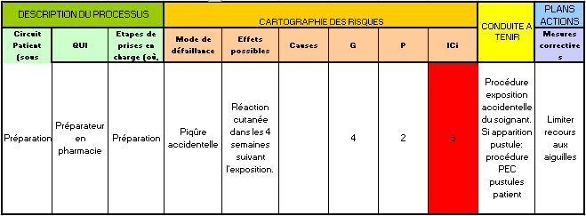
Préparation de seringues intra-tumorales en virothérapie oncolytique Analyse de risques a priori
Etude de risques – Résultats
Risques liés à la nature biologique du Pexa-Vec
Formation PPH (Présentation essai, risques, mise en situation…)
Limiter recours aux aiguilles
Mise en place procédure de PEC
Equipe Opérationnelle d’hygiène établissement
Lien avec le service d’infectiologie du CHU en cas de réaction grave
Notes:
Risque infectieux notamment en cas d’effraction cutanée
Service hygiène CEM + infectio chu

Slide 9
Préparation de seringues intra-tumorales en virothérapie oncolytique Analyse de risques a priori
Conclusion
Techniques de manipulation classiques
Préparation solution tampon
Dilution flacon suspension virale dans tampon
Répartition dans 1 à 5 seringues de volumes variables
Mais contraintes spécifiques
Biologique: risque infectieux
Administration in situ
Importance simulations
Identification de problèmes non anticipés (matériel, gestion déchets…)
Gestion appréhension PPH
Notes:
Mise en situation -> validation des solutions retenues

